Slide 1
Частное учреждение профессионального образования «Высшая школа предпринимательства» (ЧУПО «ВШП») КУРСОВОЙ ПРОЕКТ
Разработка базы данных с учетом клиентов такси
Выполнил: Комаров Марк

Slide 2
Aктуальность темы Почему это важно? ✓ Службы такси обрабатывают большие объемы данных ежедневно ✓ Необходимость автоматизации учета клиентов, заказов и платежей ✓ Снижение ошибок и повышение скорости обработки заказов ✓ MySQL — надежная и бесплатная СУБД для малого бизнеса Цель проекта: Спроектировать и реализовать систему учета клиентов службы такси на базе MySQL

Slide 3
Задачи проекта Что нужно было сделать: Проанализировать предметную область Спроектировать ER-модель базы данных Реализовать БД в MySQL (6 таблиц, связи, ограничения) Создать программные объекты: Хранимые процедуры Триггеры Функции и представления

Slide 4
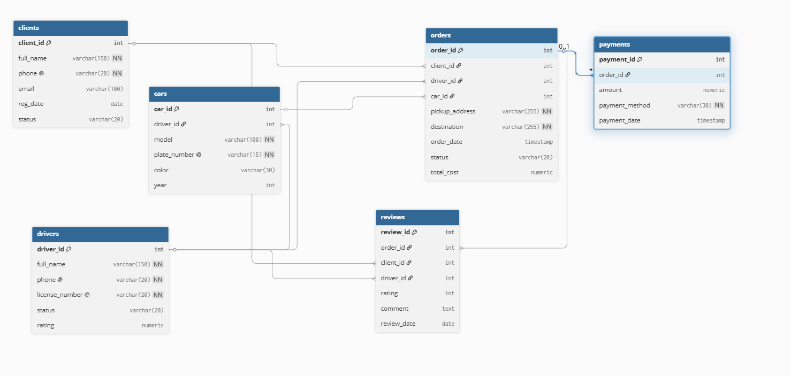
труктура базы данных 6 основных таблиц: clients — клиенты drivers — водители cars — автомобили orders — заказы payments — платежи reviews — отзывы Связи: Один клиент → Много заказов Один водитель → Много заказов Один заказ → Много платежей

Slide 5
Программные объекты БД
Что реализовано в MySQL:
Хранимая процедура create_order Создание заказа с проверкой доступности водителя
Триггер trg_after_review_insert Автопересчет рейтинга водителя
Представление v_order_summary Сводная аналитика по заказам
Функция calculate_fare Расчет стоимости поездки
Обработчик исключений Гарантия целостности данных

Slide 6
Ключевой функционал Возможности системы: Регистрация клиентов с проверкой уникальности Создание заказов через хранимую процедуру Автоматический расчет стоимости поездки Регистрация платежей с транзакцией Обновление рейтинга водителей (триггер) Аналитика: топ водителей, выручка, статистика Пример бизнес-логики: При создании заказа система проверяет: Существует ли водитель Доступен ли водитель (статус 'available') Блокирует водителя на время поездки

Slide 7
ПРимеры запросов Типовые операции: Выручка за месяц: SELECT SUM(total_cost) FROM orders WHERE status='completed' AND MONTH(order_date) = MONTH(CURDATE()) Топ водителей: SELECT full_name, rating FROM drivers ORDER BY rating DESC LIMIT 5 Заказы клиента: SELECT * FROM v_order_summary WHERE client_id = 1

Slide 8
Результаты работы Что получилось: База данных: 6 таблиц с внешними ключами 3 пользователя с разграничением прав Приведена к 3НФ Программные объекты: 1 хранимая процедура (с обработчиком ошибок) 1 триггер (автообновление рейтинга) 1 функция (расчет тарифа) 1 представление (аналитика)

Slide 9
естирование Этапы проверки: Структурное тестирование БД ✓ Проверка PRIMARY KEY и AUTO_INCREMENT ✓ UNIQUE ограничения (телефоны, номера прав) ✓ FOREIGN KEY (ссылочная целостность) ✓ CHECK ограничения (год авто, рейтинг 1-5) Функциональное тестирование ✓ Хранимая процедура проверяет статус водителя ✓ Триггер обновляет рейтинг после отзыва ✓ Транзакции обеспечивают атомарность

Slide 10
Перспективы развития Что можно добавить: Веб-интерфейс на Flask/Django Мобильное приложение для водителей Интеграция с картами (Яндекс.Карты, Google Maps) SMS-уведомления клиентам Система аналитики и прогнозирования спроса Двухфакторная аутентификация

Slide 11

https://github.com/axrwj/kursa4
Ссылка на репозиторий

